Slide 1
관상어 헬스케어 플랫폼 서비스를 위한 딥러닝 기반 관상어 질병인식 기술

Slide 2
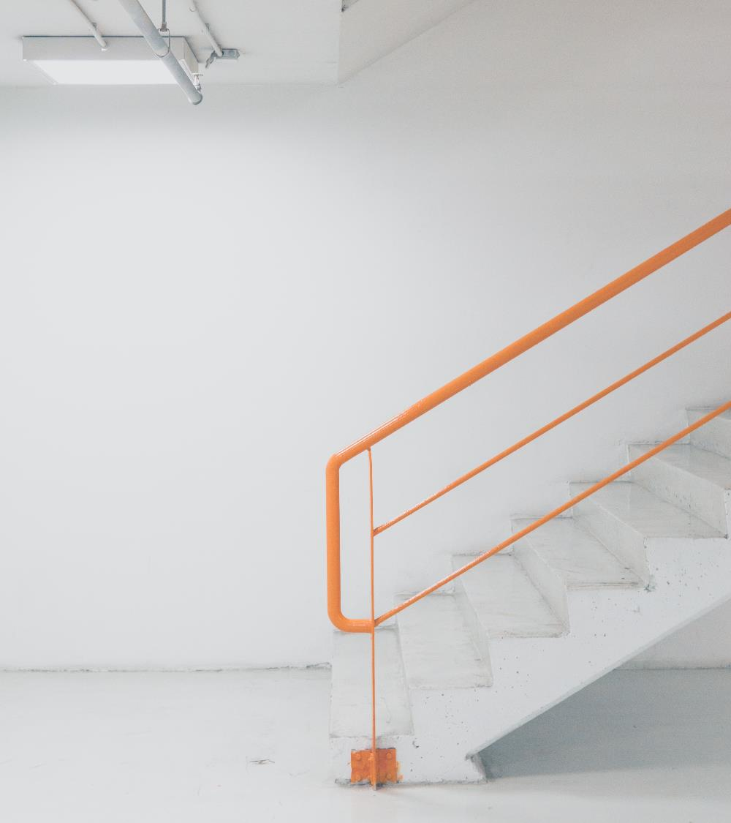
목차
A table of contents.
01
주제의 필요성
02
목표 및 내용
03
추진 전략 및 체계
04
활용방안 및 기대효과

Slide 3
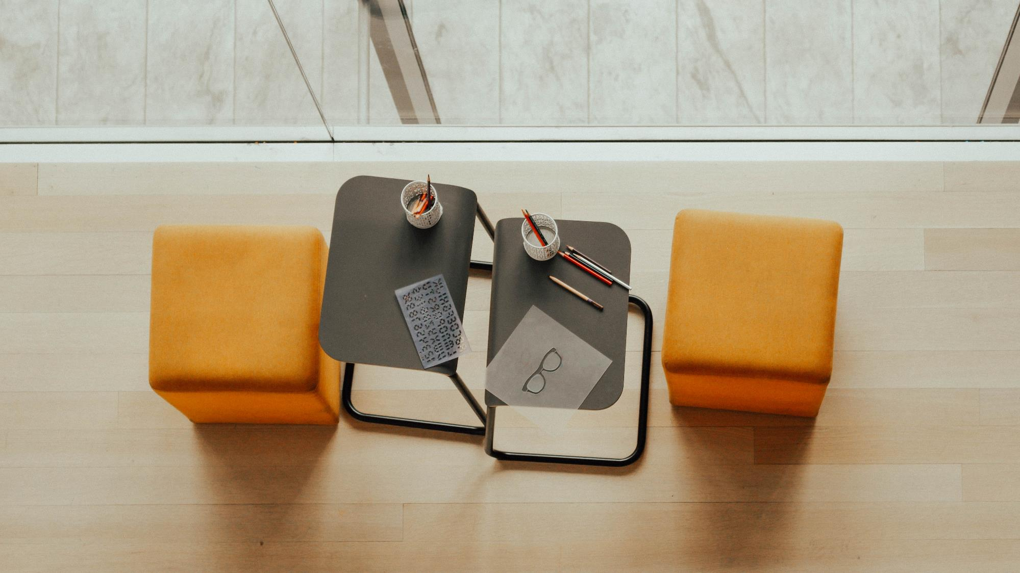
Part 1.
연구과제 필요성

Slide 4
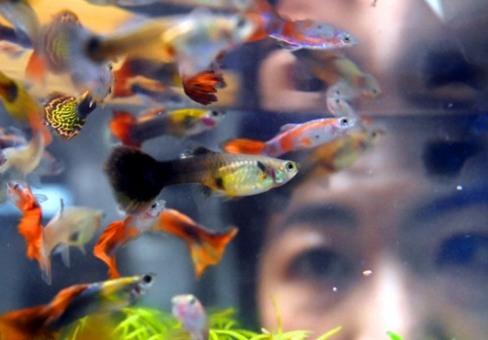
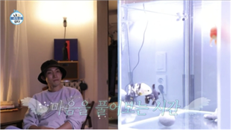
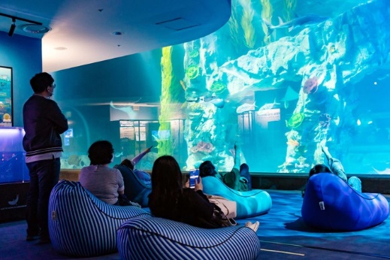
Part 1
주제의 필요성
“ ”
물멍
관상어가 유영하는 어항을 보며 멍 때리다.

Slide 5
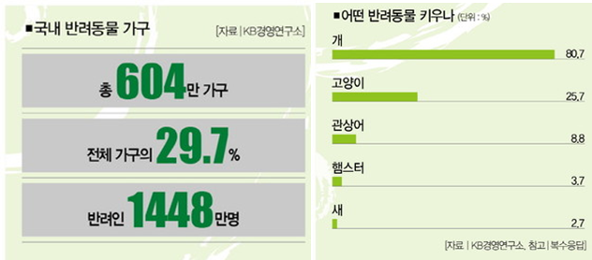
Part 1
주제의 필요성
[ 인기있는 반려동물 3위, 관상어 ]
국내 전체 반려동물 가구의 8.8%로 개, 고양이에 이어 3위에 위치하고 있을 정도로 인기가 있음.

Slide 6
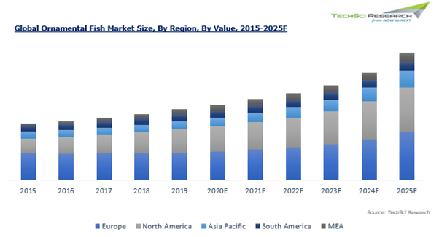
Part 1
주제의 필요성
[ 80억 달러 규모의 세계 관상어 시장 ]
약 80억 달러, 우리 돈 9조 원 규모로 매우 큰 시장 규모를 가지고 있으며,
매년 연평균 10%의 가파른 성장률을 보이고 있음.

Slide 7
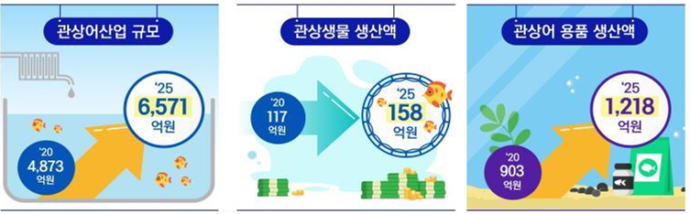
Part 1
주제의 필요성
[ 제2차 관상어산업 육성 종합 계획 ]
해양 수산부에서 국내 관상어 산업의 기반을 구축하고 경쟁력을 키우는 내용의 ‘제2차 관상어산업 육성 종합 계획’(2021~2025)을 공개함.
지난해 기준 4천873억원 규모인 국내 관상어 시장을 오는 2025년 까지 1.3배 늘어난 6천 571억 원 규모로 키운다는 계획.

Slide 8

Part 1
주제의 필요성
위와 같이 관상어 시장은 시간이
지날수록 가파르게 커지고 있음
But, 시장 크기 대비 관상어 케어 시스템이 절대적으로 부족
① 전문적인 의료시설
② 사육 정보 관련 플랫폼
③ 사육 환경 자동화 시스템
Notes:
국내 전체 반려동물 가구의 8.8%로 개, 고양이에 이어 3위에 위치하고 있을 정도로 인기가 있지만 이에 대한 건강 및 질병관리를 위한 전문 병원의 수는 전국을 통틀어 10개가 되지 않음.
일반인들은 전문성이 떨어지는 인터넷(유튜브, 블로그)에 의존하고 있는 상황. 이에 따라 접근성이 좋으면서 관상어의 사육 정보 및 질병 케어 정보를 습득할 수 있는 신개념 관상어 케어 시스템이 필요함.

Slide 9
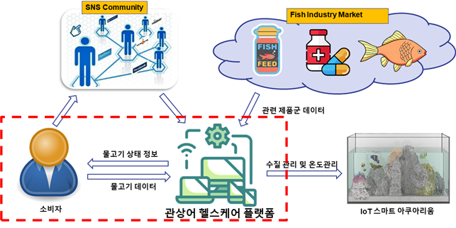
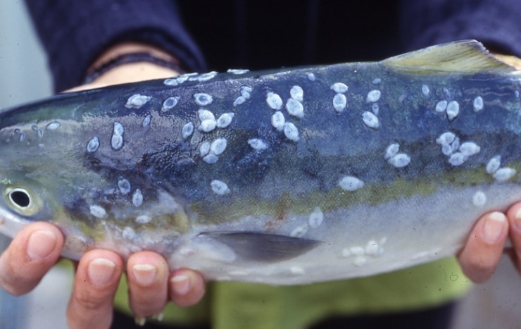

Part 1
주제의 필요성
Solution
→ 초보 관상어 반려자도 쉽게 사용이 가능한 관상어 헬스 케어 플랫폼
① 사육하는 관상어의 촬영을 통한 사육 정보 제공
② 관상어의 촬영을 통하여 기생충 감염 여부 확인 제공
③ 모바일 애플리케이션을 통해 관상어 정보를 제공하여 쉬운 접근성 보장
Neobenedinia

Slide 10
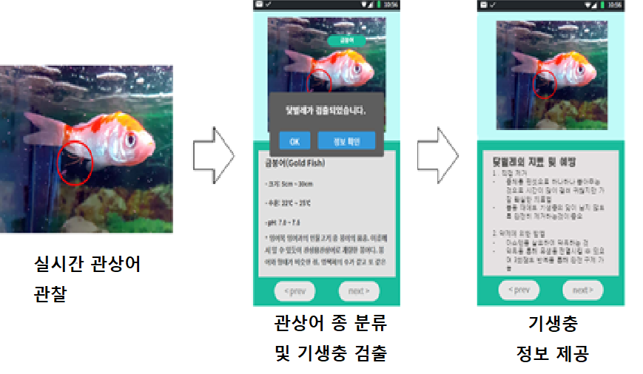
Part 1
독창성 및 차별성
1) 딥러닝 기술을 이용한 관상어종 및 기생충 질병 인식
물고기 사진을 업로드하면 해당 물고기의 기생충 및 질병 여부에 대해 분석하는 기능.
현존하는 관상어 관련 앱 중 사진을 통해 종을 분류해주는 기능은 존재하지만 특정 질병을 구분하고 이에 맞는 해결방안을 제시해주는 플랫폼은 존재하지 않음.

Slide 11
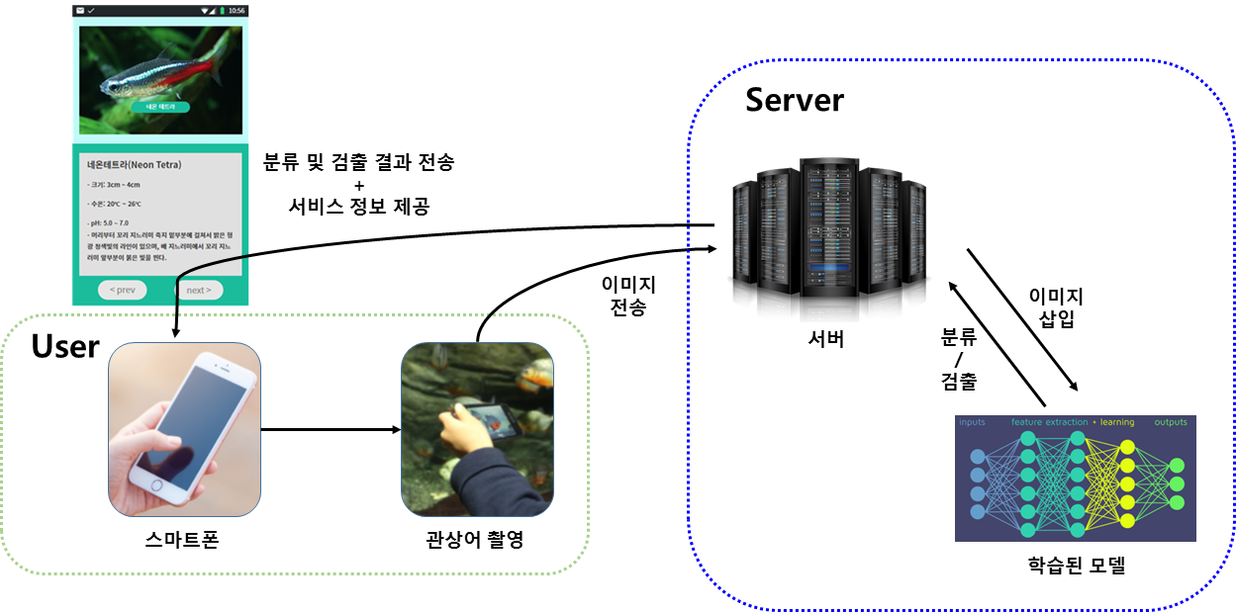


Part 1
독창성 및 차별성
2) 관상어 반려자들을 위한 높은 접근성의 정보제공 애플리케이션
물고기 사육을 시작한 지 얼마 되지 않은 소비자들을 대상으로 쉽고 빠르게 사육하는 관상어에 대한 정보를 제공받을 수 있는 서비스를 제공.
추후 딥러닝 기술을 이용해 함께 키우기 적합한, 또는 사육 초반에 키우기 적합한 관상어 등을 추천하는 기능 등을 추가할 예정.
관련 정보 전달

Slide 12
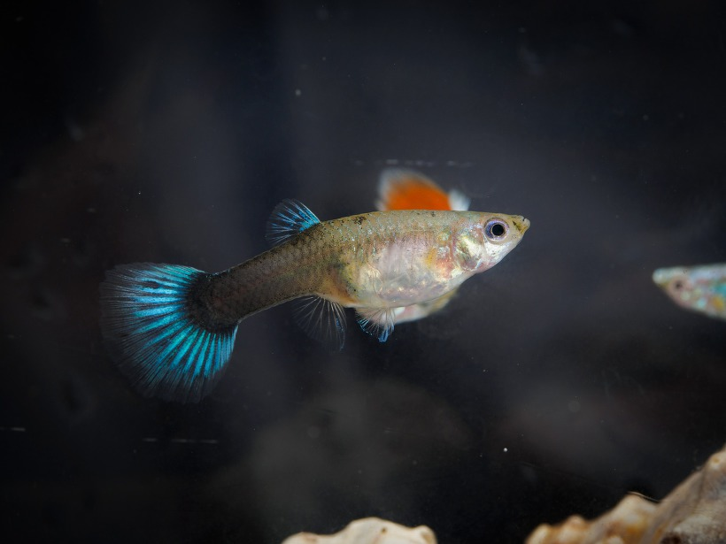
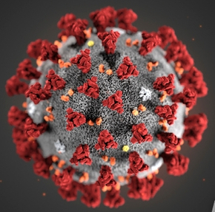
Part 1
독창성 및 차별성
3) 물고기 사육장 내부 전염성 예방
물고기 사육장 내부의 전염병 발생을 예방하기 위해 PH농도, 용존 산소, 온도 등을 실시간으로 파악하여 일어나기 쉬운 전염병을 사전에 알리거나 개선 방안을 제시함.

Slide 13
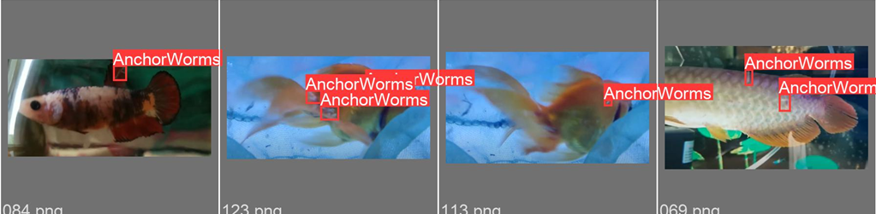
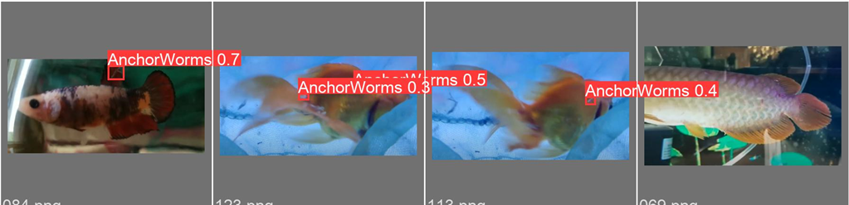
Part 1
연구결과 및 애로사항
첫번째
이미지 데이터 부족으로 인한 성능 저하
부족한 데이터셋으로 모델을 학습시켰을 때의 성능 결과로,
부족한 이미지 학습으로 인해 성능이 떨어지는 것을 확인할 수 있음.
Solution: 이미지 수집 및 이미지 증강을 통해 데이터 양을 늘리면 해결 가능.

Slide 14
Part 1
연구결과 및 애로사항
두번째
기생충 검출 문제
기생충 자체가 작고 Feature가 명확하지 않다 보니 선형의 잡음에도 기생충이라고 인식 해버리는 등 인식 성능에 영향을 미침.
Solution: Object Crop, Semantic Segmentation을 통해 기생충 검출 성능을 향상.

Slide 15

Part 1
연구결과 및 애로사항
세번째
하드웨어 방수 문제
물고기 사육장 근처 또는 외부에 밀착하여 부착이 되어 방수에 대한 문제가 불가피하게 야기되며 기기에 방수가 안될 시 내부 쇼트 또는 부식에 따른 고장이 우려됨.
Solution: 기판 방수 처리 및 방수 케이스를 제작하여 사용.

Slide 16
Part 2.
목표 및 내용

Slide 17

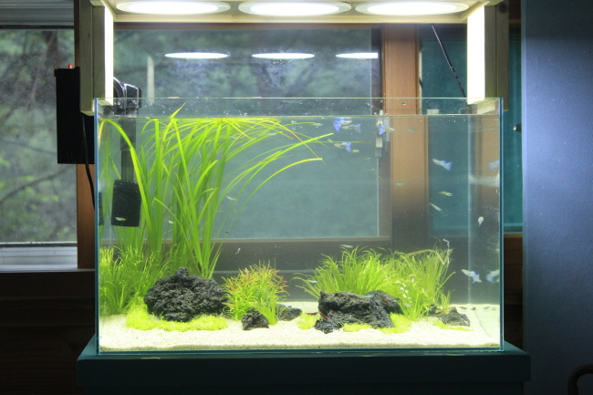
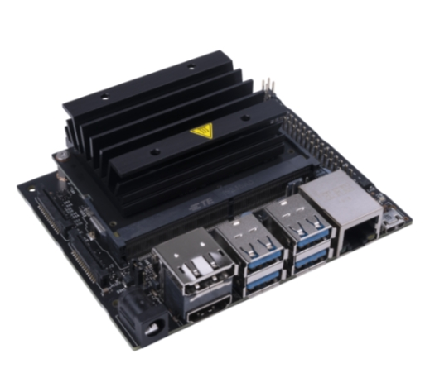
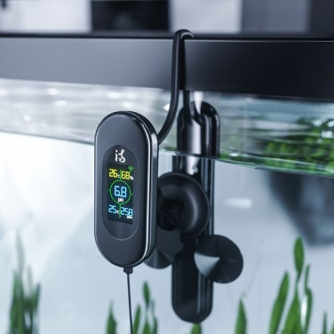
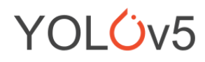
Part 2
시스템 구상도
사용자 피드백
젯슨 나노
사용자
영상, PH농도, 용존산소 등
사육장 환경
영상, 센싱 데이터
클라우드 서버
전염병 예방 방안
앱
센서
Linux
Android
영상
전염병 확인
결과,
관상어 종 분류
YOLO
v5

Slide 18
Part 2
진행 과정
관상어 헬스케어 플랫폼 서비스를 위한
딥러닝 기반 관상어 질병인식 기술
1) 이미지 증강 기술을 통한 관상어 종 및 기생충 이미지 데이터셋 구축
- 이미지 증강 기술을 활용한 이미지 생성
·이미지 변형을 통한 이미지 생성
·Image crawling 을 통한 이미지 데이터 확보
(클라우드 소싱은 고려 중..)

Slide 19
Part 2
진행 과정
관상어 헬스케어 플랫폼 서비스를 위한
딥러닝 기반 관상어 질병인식 기술
2) 딥러닝 기반 관상어 질병 인식 모델 개발
물고기 종 분류 학습을 위한 이미지 라벨링
YOLOv5 기반의 물고기 종 분류 모델 개발 및 학습
분류된 종의 결과가 기생충 및 질병 검출에 영향을 미치도록 설계
기생충 인식 학습을 위한 Semantic Segmentation 기반의 라벨링
YOLOv5(Detection)와 Semantic Segmentation의 앙상블을 통한 인식 모델 개발 및 학습

Slide 20
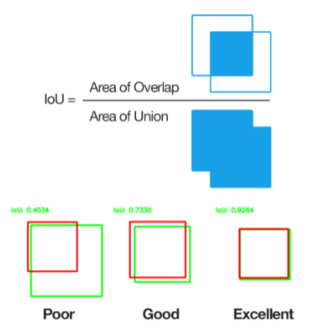
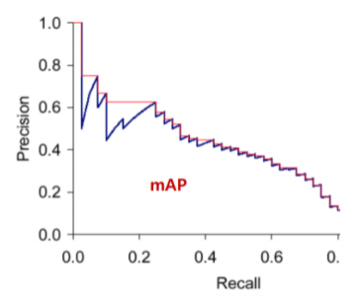
Part 2
성능 지표
만약 정확도만을 기준으로 학습을 진행한다면 처음 만나는 데이터에 대하여 약한 모습을 보일 가능성이 큼.
따라서, 학습의 목적에 따라서 그에 맞는 적절한 평가지표를 사용해야 올바른 성능평가를 진행할 수 있음.

Slide 21
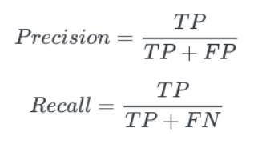
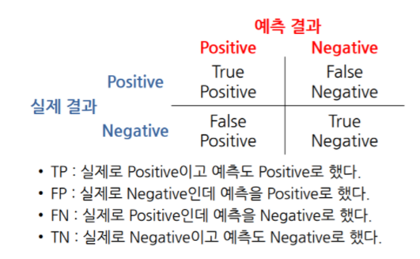
Part 2
성능 지표
모델의 성능 평가 기준은 mAP(mean Average Precision).
IoU를 통해 구해진 TP, FP, FN, TN으로 정밀도(Precision)와 재현율(Recall)을 구한다면 정밀도와 재현율 값의 변화를 그래프로 나타낸 PR곡선을 그릴 수 있으며 해당 곡선의 아래 면적을 통해 AP(Average Precision)를 구할 수 있음.
모든 클래스에 대한 AP의 평균이 바로 mAP.

Slide 22
Part 2
성능 지표
주요 성능 지표 | 단위 | 최종 개발 목표 | 기술개발 전 수준 | 세계최고수준 또는 수요처 요구 수준 | 전체항목에서 차지하는 비중 | 평가 방법
각 관상어 class별 이미지 개수 | 개 | class 당 3000 | 200 | - | 약 14.286(%) | 공인 시험 인증 기관
각 기생충 class별 이미지 개수 | 개 | class 당 1000 | 60 | - | 약 14.286(%)
mAP_0.5 | - | 0.80 이상 | 0.9431 | - | 약 14.286(%)
mAP_0.5:0.95 | - | 0.65 이상 | 0.7334 | - | 약 14.286(%)
mIoU | - | 0.85 이상 | 0.71 | - | 약 14.286(%)
분류 가능한 관상어 class 수 | 종 | 20종 이상 | 10종 | - | 약 14.286(%)
분류 가능한 기생충 class 수 | 종 | 3종 이상 | 1종 | - | 약 14.286(%)

Slide 23
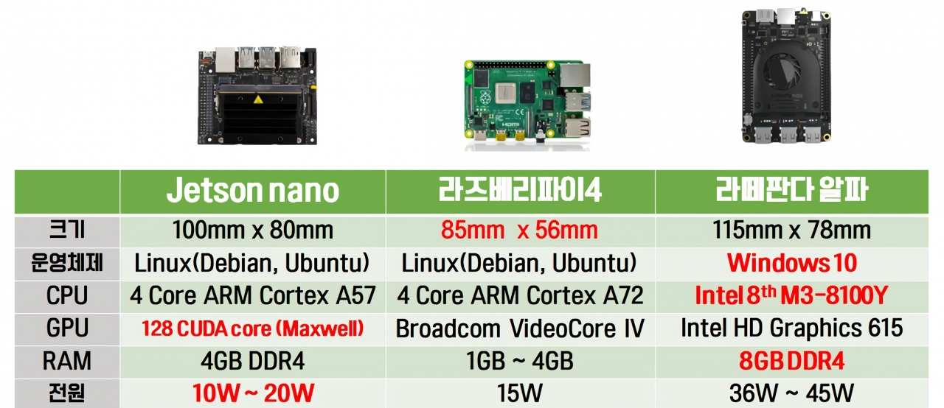
Part 2
성능 지표
하드웨어 성능 지표
안정적인 IOT를 구현하기 위해 Jetson nano를 선택

Slide 24
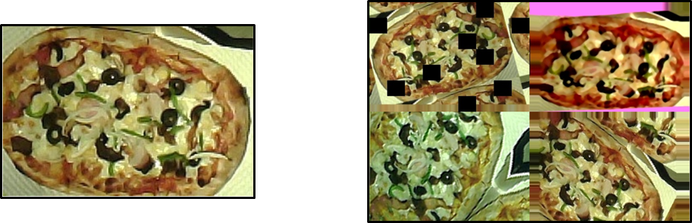
Part 2
연구과제 내용
1) 증강 기술을 활용한 이미지 확보
□ 이미지 변형
한 이미지에서 이미지에 변형을 주어서 같은 특성을 갖는 개체이지만 다른 형태인 이미지를 만들어내는 작업으로, 데이터의 수를 늘리는 방법 중 하나.
파이썬에서 이와 관련된 imgaug 라이브러리를 제공하고 있으며 코드 옵션으로 부여하고 싶은 형태를 부여하고 이미지를 변형시키고 싶은 파일들의 폴더 경로를 설정하면 해당 폴더 내의 파일들을 변형한 이미지가 저장됨.

Slide 25
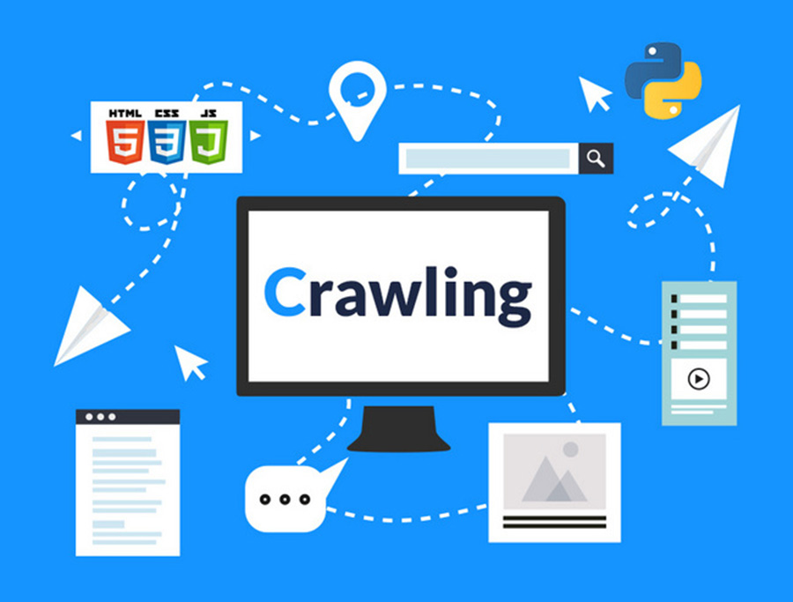
Part 2
연구과제 내용
1) 증강 기술을 활용한 이미지 확보
□ Image Crawling In Google
검색 매체인 Google에서 검색어로 물고기 종이나 기생충 등의 명칭을 검색한 뒤 나오는 사진들에 대해서 Image Crawling 진행.
한 번의 검색으로 얻어지는 사진의 개수가 적기때문에 GoogleTranslate Api(구글 번역API)를 사용하여 최대한 많은 나라의 언어로 번역해 검색 및 Image Crawling 진행.
같은 단어를 번역 후 검색하는 것을 반복하다 보니 중복되는 사진이 발생하는 경우에는 중복 사진을 제거. (VisiPic 프로그램 사용)

Slide 26
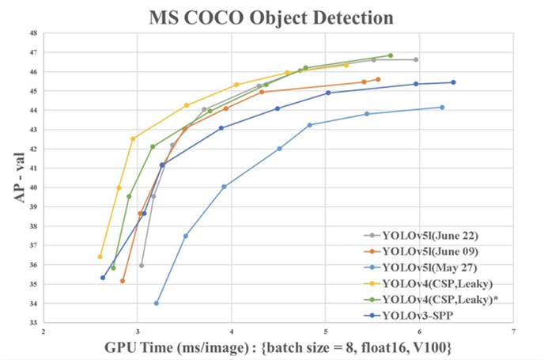
Part 2
연구과제 내용
2) 딥러닝 기반 관상어 질병 인식 모델 개발
□ 관상어 종 분류
물고기에 대한 Classification은 Image Detection에 최적화된 모델로 잘 알려진 YOLO를 이용하며 이 중 동작 속도가 빠르고 환경 접근성이 좋은 v5의 버전 즉, YOLOv5 모델과 파이썬 딥러닝 라이브러리인 Pytorch 사용.

Slide 27
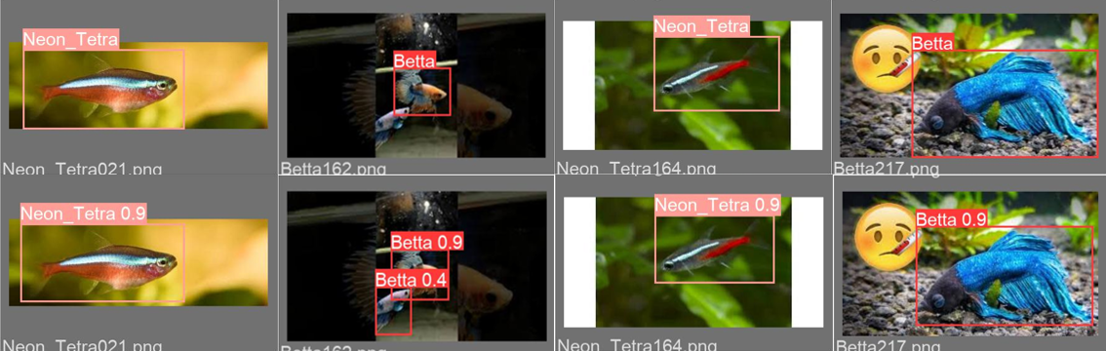
Part 2
연구과제 내용
2) 딥러닝 기반 관상어 질병 인식 모델 개발
□ 관상어 종 분류
관상어 종마다 어떤 질병 또는 기생충에 잘 걸린다는 종 별 특성을 모델 구축 시 반영한다면 질병 및 기생충 검출에 대한 정확도를 높일 수 있으며 관상어에 대한 정보나 추천 기능을 제공 시에도 이용 가능함.

Slide 28
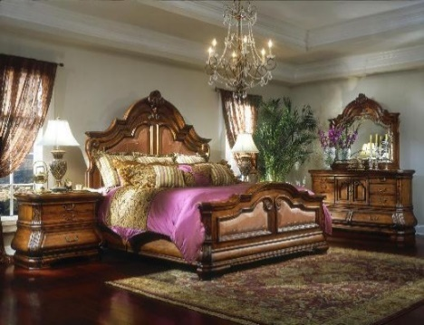

Part 2
연구과제 내용
2) 딥러닝 기반 관상어 질병 인식 모델 개발
□ 기생충 검출
관상어 기생충의 경우 Yolov5의 Image Detection 모델은 작은 Object의 특징을 잘 잡아내지 못한다는 단점을 가지고 있기 때문에 단일 모델로 사용하기에는 정확성이 떨어짐.
이에 대한 해결 방안으로 Semantic Segmentation model과 Yolov5 model을 Ensemble 하여 Voting한 결과를 통해 기생충의 유무에 대한 값 또는 확률 결과를 도출함.

Slide 29
Part 3.
활용방안 및 기대효과

Slide 30
Part 4
연구개발성과의 활용방안
□ 개발결과물의 활용분야 및 활용방안
관상어 정보 제공 및 적합한 관상어 추천
원하는 관상어 선택 시 해당 어류 정보와 여러 이미지들을 제공하거나 개개인의 요구사항에 맞는 관상어를 추천해주는 기능 등을 제공할 수 있음.
(2) 어류 기생충 검출
기생충 검출 모델에 이미지를 넣으면 픽셀 단위로 분석하여 기생충과 유사한 Feature를 가진 것을 찾아내는 작업을 수행하여 해당 위치를 결과로 표시함. 해당 기능은 기생충이 다른 관상어에게 옮기지 않도록 초기에 예방하는 데에 효과적으로 활용 가능.
(3) 다양한 산업 분야에 적용 가능
제안하는 관상어 분류 및 기생충 검출 모델은 가정에서 기르는 관상어를 주요 타겟으로 연구개발이 진행되고 있지만, 아쿠아리움과 같은 곳에서 영상을 통한 실시간 정보 안내 사전 등으로 활용되거나 모델 기능을 추가시켜서 어류 양식장에서 병든 물고기나 기생충이 있는 물고기를 분류하는 데에 활용하여 편의성 및 산업 자동화에 도움을 줄 수 있음.

Slide 31
Part 4
연구개발성과의 활용방안
□ 연구개발성과의 기대효과
과학·기술적 측면
관상어를 대상으로 하는 연구는 많이 이루어지지 않았으며 이를 위한 플랫폼 또한 구축되어 있지 않은 상태.
해당 연구는 높은 정확도로 관상어를 탐색하여 실제 관상어에 맞는 올바른 정보를 전달함과 동시에 지금까지 연구되지 않은 물고기 기생충을 검출하여 다른 서비스들과 차별되는 기능을 제공한다는 데에 그 의의가 있음.
산업·사회적 측면
부족한 케어 시스템을 체계적으로 구축함으로써 대폭 늘어난 관상어 반려인들에게 유용한 정보를 제공하면서 시장에 활기를 불어넣어줄 수 있을 것으로 기대됨.
스마트 양식장 등과 같은 산업시설에 해당 모델을 적용할 수 있을 것으로 예상됨.

Slide 32
Part 4.
진행중인 상황

Slide 33
Part 4
진행 상황
완료
예정
진행중
자료 조사
이미지 학습
하드웨어 구축
프로토타입 제작
하드웨어 선택
이미지 수집 (crawling)
센싱 데이터 수집
(적절한 센서 선택 후 연결)
케이스 제작
딥러닝 모델 선택
앱 제작
클라우드 서버
선택
이미지
증강
센싱 데이터 전송
(서버로 전송)
기초 자료 조사
이미지
레이블링
모델 학습
이미지 학습 모델을영상에 적용

Slide 34
감사합니다

